Slide 1
8.1
Terapia Metacognitiva
UNIDAD TERAPÉUTICA 8:
MEMORIA Y EXCESO DE CONFIANZA

Slide 2
Memoria
Nuestra capacidad para memorizar información es limitada.
Ejemplo: Aproximadamente 40% de los detalles de una historia que hemos escuchado hace media hora no pueden ser recordados de forma activa.
Ventajas: ???Nuestro cerebro no se sobrecarga con información innecesaria pero...
Desventajas: ???...muchos recuerdos importantes también se desvanecen (citas, recuerdos de las vacaciones, conocimientos adquiridos en la escuela...)
memoria y exceso de confianza 8.2

Slide 3
Memoria
Nuestra capacidad para memorizar información es limitada.
Ejemplo: Aproximadamente 40% de los detalles de una historia que hemos escuchado hace media hora no pueden ser recordados de forma activa.
Ventajas: Nuestro cerebro no se sobrecarga con información innecesaria pero...
Desventajas: ...muchos recuerdos importantes también se desvanecen (citas, recuerdos de las vacaciones, conocimientos adquiridos en la escuela...)
memoria y exceso de confianza 8.3

Slide 4
¿Son las personas con psicosis generalmente olvidadizas?
???
memoria y exceso de confianza 8.4

Slide 5
¿Son las personas con psicosis generalmente olvidadizas?
¡Sí y no!
Estudios muestran que muchas personas con psicosis presentan rendimientos inferiores en los tests de memoria y atención que las que no presentan psicosis. Sin embargo, se ha de tener en cuenta:
Estos resultados se basan en promedios que no necesariamente dan cuenta de todos los casos individuales. Hay muchas personas con psicosis que no presentan déficits.
Los déficits encontrados son mucho menores que personas que padecen demencias (ej. Alzheimer).
Los déficits – en caso de existir – pueden mejorar. Rumiación, distracciones internas debidas a la escucha de voces o a la falta de motivación pueden intensificar este problema o ser su causa. Existen técnicas específicas (que presentamos más adelante) que pueden compensar estos problemas.
memoria y exceso de confianza 8.5

Slide 6
Tarea 1
Se te van a mostrar escenas complejas.
Después se te pedirá que recuerdes lo visto en la imagen.
Por favor, también expresa cómo de seguro estás de tus observaciones.
¡Trata de recordar el máximo número de detalles posible!
memoria y exceso de confianza 8.6

Slide 7
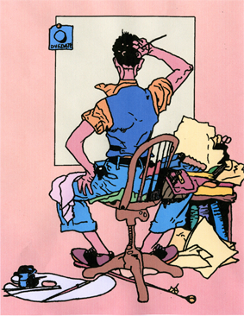
(by L. Müller)
memoria y exceso de confianza 8.7
Notes:
7

Slide 8
El artista
¿Qué viste? ¿Cómo de seguro estás?
lata
silla
pincel
caballete
chaleco
zapatos
paleta de pintor
papel
memoria y exceso de confianza 8.8
Notes:
8

Slide 9
El artista
lata
silla
pincel
caballete
chaleco
zapatos
paleta de pintor
papel
= no presentado
(by L. Müller)
memoria y exceso de confianza 8.9
Notes:
9

Slide 10
¿Porqué hacemos esto?
Muchas (¡pero no todas!) las personas con psicosis presentan déficits de memoria que a veces se intensifican debido a rumiaciones o distracciones como el oír voces.
Estudios muestran que muchas personas con psicosis (¡pero no todas!) confían más en sus errores de memoria que personas sin psicosis.
Al mismo tiempo, la confianza en recuerdos ciertos (ej. Sucesos reales) en la psicosis está disminuida.
Conclusión: ¡La habilidad para diferenciar entre recuerdos falsos y verdaderos está afectada! ¡Esto puede dar lugar a juicios incorrectos si no hay certeza absoluta, debería considerarse una posible equivocación. Para estar seguro, se debería preguntar a otras personas para confirmar.
memoria y exceso de confianza 8.10
Notes:
10

Slide 11

Cómo los errores de memoria promueven las interpretaciones incorrectas, por ejemplo, durante la psicosis - ejemplos
Evento | Recuerdo falso | Situación actual
Quieres pagar tus víveres en la caja del supermercado, pero el monedero está vacío. | Recuerdas haber sacado dinero del cajero. Por ello, acusas al compañero de piso de haber cogido el dinero. | Tenías la intención de ir al cajero pero se te olvidó.
Encuentro con viejos amigos | Presuntamente los demás se mofaron de ti por estar en paro. | Los demás descubrieron que estabas en paro cuando un amigo preocupado te lo preguntó. Hubo un silencio incómodo por un momento, pero ninguno reaccionó mofándose.
→ Hoja de trabajo 8.1
memoria y exceso de confianza 8.11
Notes:
11

Slide 12
Tarea 2
Se te mostrará nuevamente una escena compleja.
Después deberás recordar lo visto
Por favor, también expresa cómo de seguro estás de tus observaciones.
¡Trata de recordar el máximo número de detalles posible!
memoria y exceso de confianza 8.12
Notes:
12

Slide 13
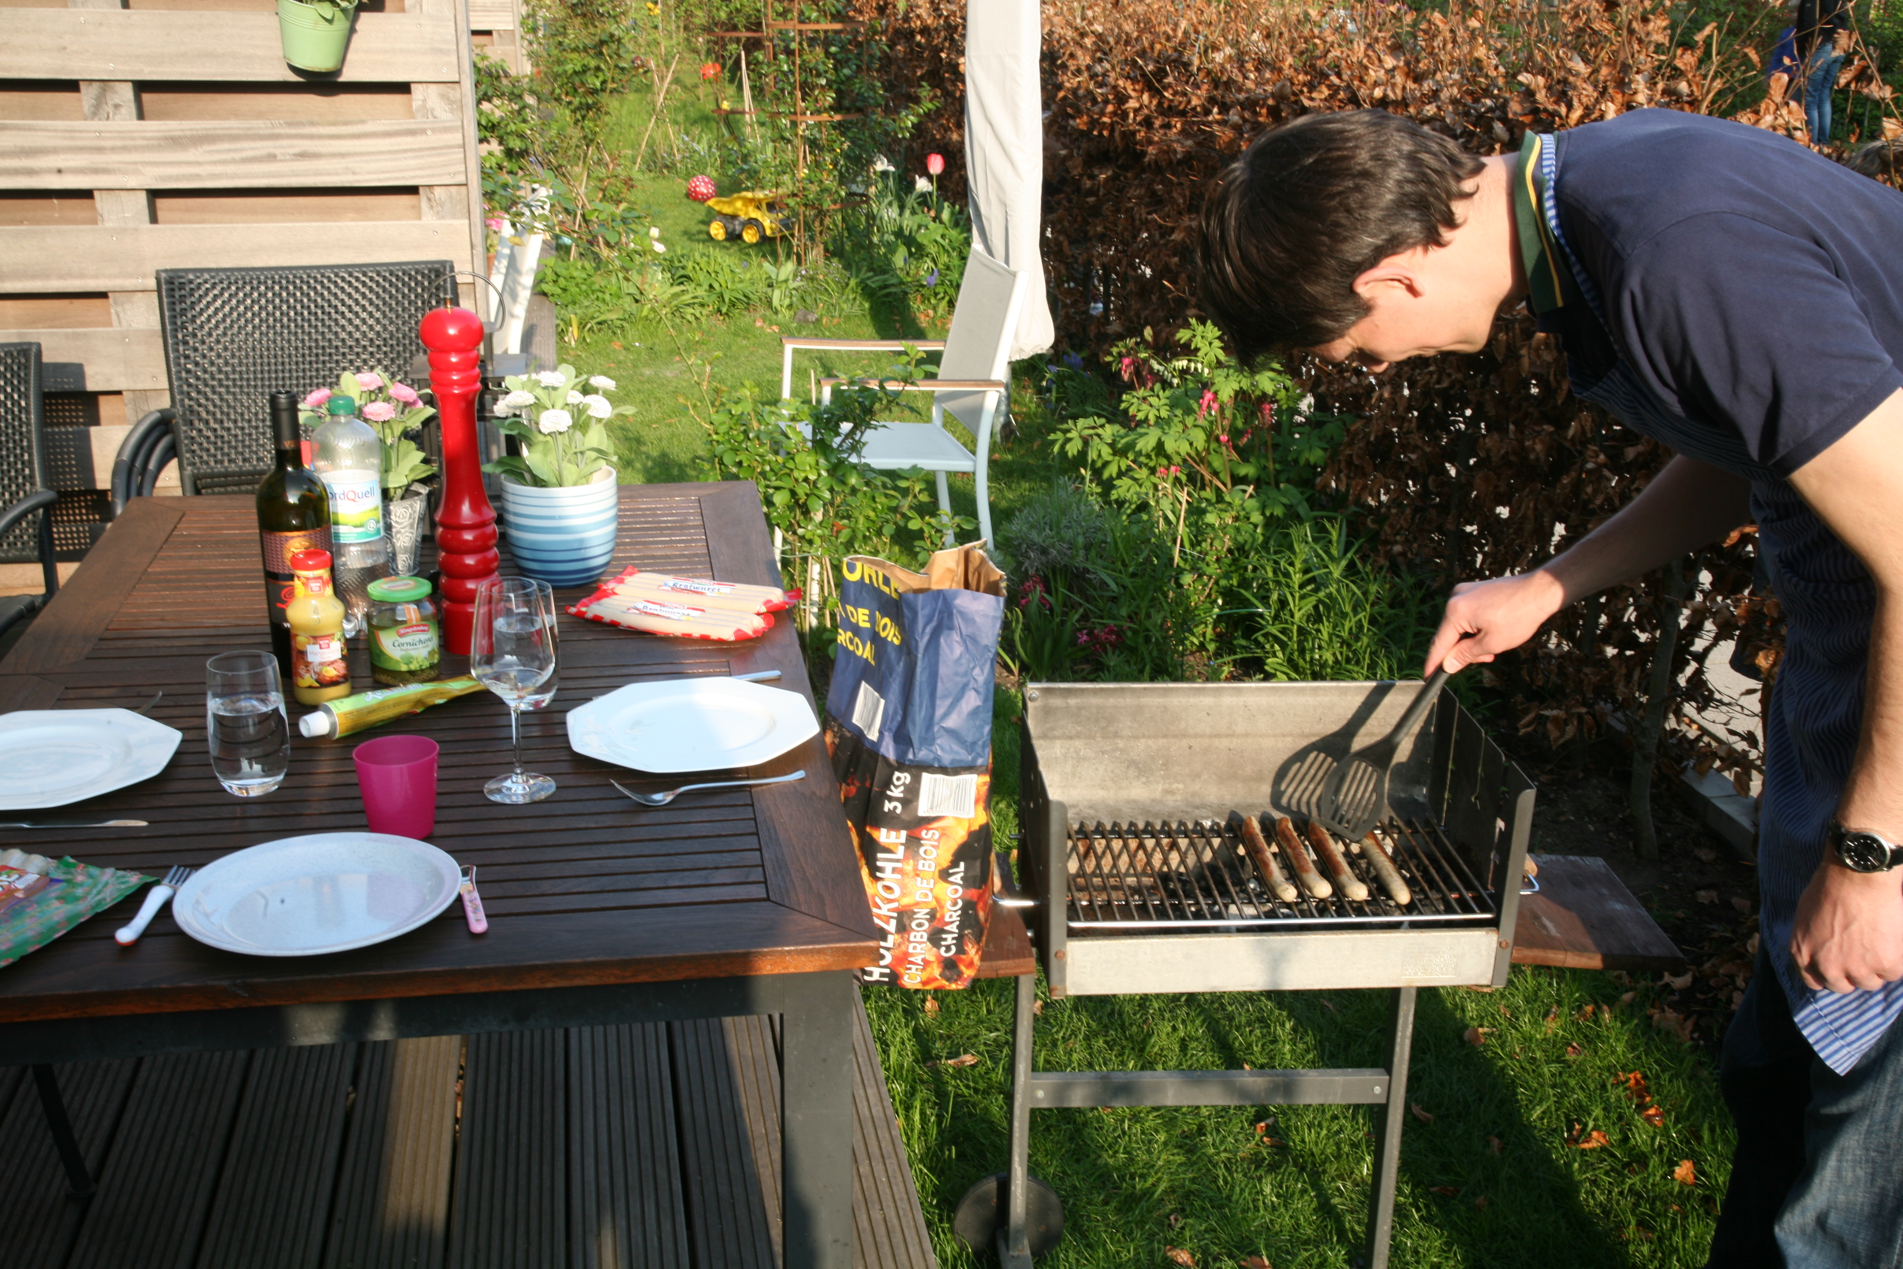
11
(© Heike Platow)
memoria y exceso de confianza 8.13
Notes:
13

Slide 14
Lluvia de ideas
¿Qué vemos normalmente en una barbacoa?
…
…
…
…
memoria y exceso de confianza 8.14
Notes:
14

Slide 15
Barbacoa
¿Qué viste? ¿Cómo de seguro estás?
salchichas
ketchup
carbón
sillas de jardín
mostaza
pinzas de barbacoa
vasos
memoria y exceso de confianza 8.15
Notes:
15

Slide 16
Barbacoa
salchichas
ketchup
carbón
sillas de jardín
mostaza
pinzas de barbacoa
vasos
= no presentado
(© Heike Platow)
memoria y exceso de confianza 8.16
Notes:
16

Slide 17
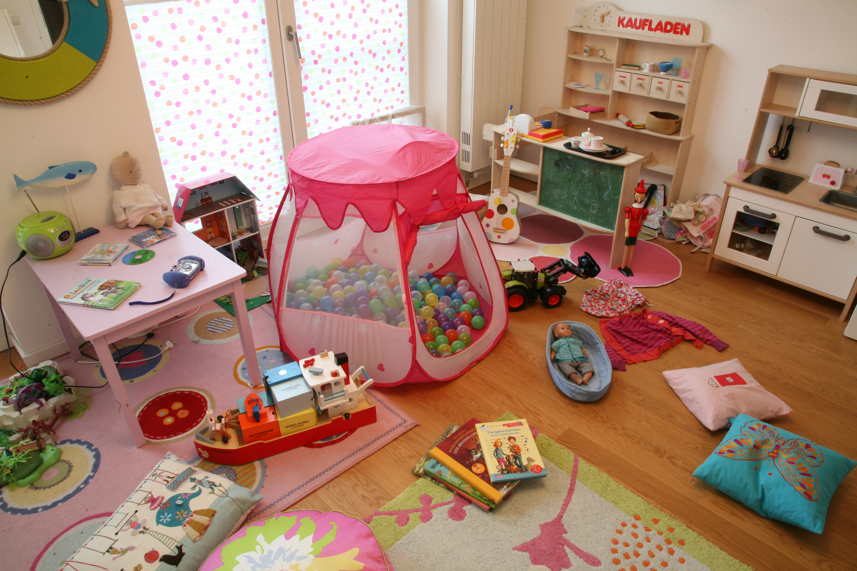
11
(© Heike Platow)
memoria y exceso de confianza 8.17
Notes:
17

Slide 18
Lluvia de ideas
¿Qué ves de manera típica en una habitación infantil?
…
…
…
…
memoria y exceso de confianza 8.18
Notes:
18

Slide 19
Habitación infantil
¿Qué ves en la imagen? ¿Cómo de seguro estás?
cocina de juguete
muñecas
peluches
sillas infantiles
libros
casa de muñecas
camión excavador
memoria y exceso de confianza 8.19
Notes:
19

Slide 20
Habitación infantil
cocina de juguete
muñecas
peluches
sillas infantiles
libros
casa de muñecas
camión excavador
= no presentado
(© Heike Platow)
memoria y exceso de confianza 8.20
Notes:
20

Slide 21
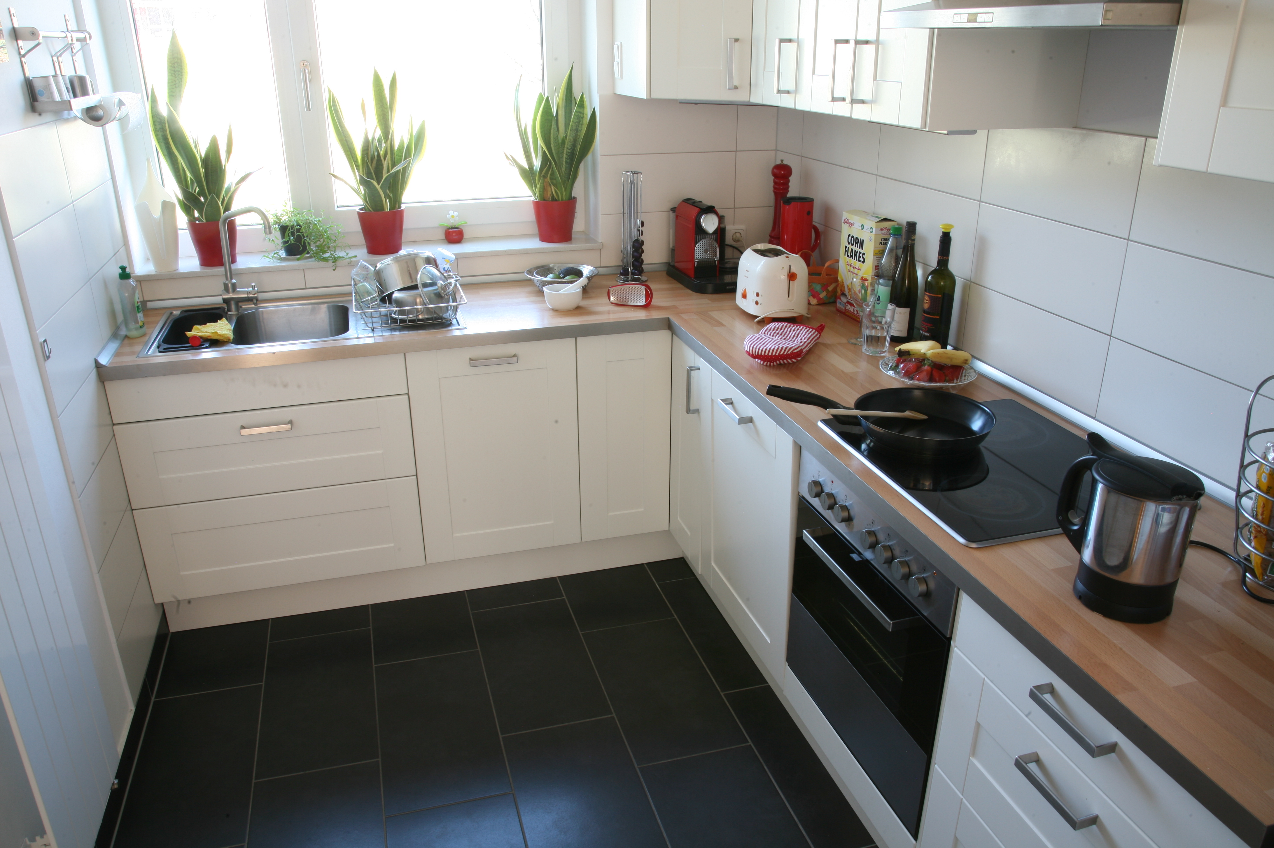
11
(© Heike Platow)
memoria y exceso de confianza 8.21
Notes:
21

Slide 22
Lluvia de ideas
¿Qué vemos típicamente en una cocina?
…
…
…
…
memoria y exceso de confianza 8.22
Notes:
22

Slide 23
Cocina
¿Qué ves en la imagen? ¿Cómo de seguro estás?
sartén
tostador
paño de cocina
tetera
trapo
botellas
soporte de cuchillos
memoria y exceso de confianza 8.23
Notes:
23

Slide 24
Cocina
sartén
tostador
paño de cocina
tetera
trapo
botellas
soporte de cuchillos
= no presentado
(© Heike Platow)
memoria y exceso de confianza 8.24
Notes:
24

Slide 25
Tipos de errores de memoria
olvido
    sesgos de memoria :
    → recuerdos negativos son olvidados (reprimidos)
    → recuerdos positivos son olvidados (estado de ánimo depresivo)
    ilusiones/falsos recuerdos: ¡ciertas sucesos son recordados a pesar de no sucedieron de esa manera!
memoria y exceso de confianza 8.25
Notes:
25

Slide 26
¿Cuál es la causa para los falsos recuerdos?
Nuestro cerebro reemplaza y añade información ausente con la de eventos pasados o relacionados (ej. visita al zoológico, al safari) y ¡gran cantidad es añadida por “lógica” (en el ejemplo: rinoceronte, león), respectivamente!
¡El estrés incrementa la probabilidad de ocurrencia de los errores de memoria!
Los recuerdos reales a menudo se pueden diferenciar de los falsos por poseer mayor "viveza": mientras los recuerdos falsos son más bien “pálidos” y menos detallados.
memoria y exceso de confianza 8.26
Notes:
26

Slide 27
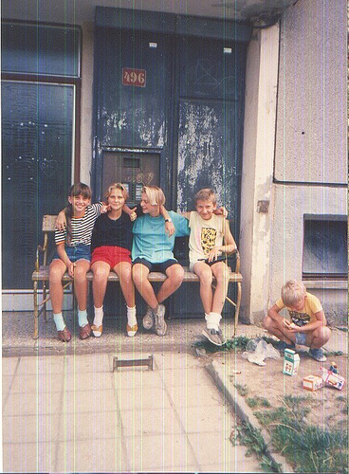
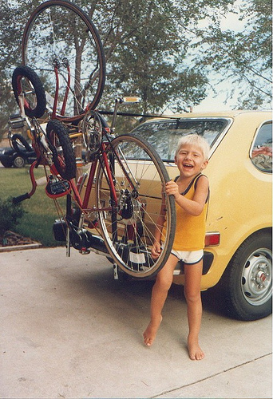
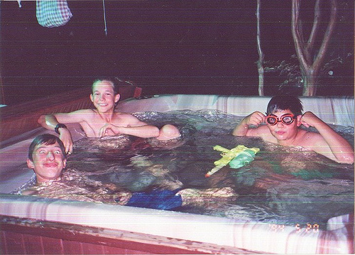
Recuerdos falsos en la vida diaria
ej. recuerdos de la infancia | Hermanos con recuerdos del mismo acontecimiento a menudo difieren en muchos detalles. A veces pensamos que claramente recordamos ciertos eventos, pero en realidad sólo los conocemos de las fotografías de nuestros padres.
ej. cuando las situaciones se parecen mucho entre ellas | ej. buscando el coche: ¡estamos seguros de haberlo aparcado en cierto lugar pero eso puede haber sucedido el día anterior!
ej. a veces nuestra memoria nos juega “una mala pasada” | A menudo nuestro estado de ánimo añade “salsa" a nuestros recuerdos (tras una discusión, tendemos a recordar lo que dijo el oponente como más hostil de lo que en realidad fue).
(f.l.t.r.: “childhood untitled57”; “childhood untitled59”; “childhood untitled69” by Phil Schatz)
memoria y exceso de confianza 8.27
Notes:
27

Slide 28
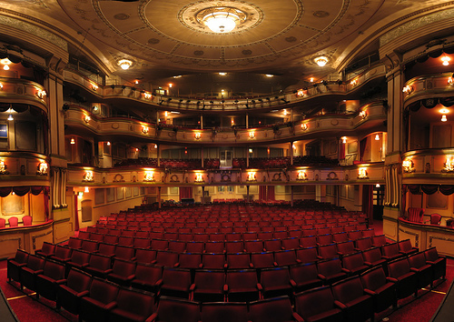
Falsos recuerdos en el público general
Ejemplo: atribución causal | En 2006, en una decisión controvertida, la actuación de “Idomeneo” en la Opera House de Berlín fue cancelada debido al miedo a protestas por grupos islámicos (la obra presentaba a algunos líderes religiosos, entre ellos a Mohammed, de forma que a una persona profundamente religiosa podría parecer ofensivo). Volviendo la mirada atrás, algunas personas aún recuerdan que la actuación fue cancelada durante una protesta de agrupaciones musulmanas, lo que no es cierto. En su lugar, hubo musulmanes que criticaron la cancelación de la opera.
(“Theatre Royal Panorama, Brighton, UK” by Ian Muttoo)
memoria y exceso de confianza 8.28
Notes:
28

Slide 29
Aferrarse a los falsos recuerdos
¿Cuáles son las consecuencias?
¿Cuáles son las posibles consecuencias de insistir en los falsos recuerdos, ej. si estás erróneamente convencido de que son reales?
???
memoria y exceso de confianza 8.29
Notes:
29

Slide 30
Aferrarse a los falsos recuerdos
¿Cuáles son las consecuencias?
¿Cuáles son las posibles consecuencias de insistir en los falsos recuerdos, ej. si estás erróneamente convencido de que son reales?
Comienzo peleas con otras personas debido a recuerdos contradictorios (ej. exijo que se me devuelva un dinero que ya me fue devuelto hace tiempo).
En el caso de los (falsos) recuerdos de acontecimientos negativos (ej. haber sido supuestamente rechazado), reacciono a mi entorno de forma hostil y me comporto indebidamente con los demás.
Los límites entre realidad y fantasía se vuelven borrosos.
memoria y exceso de confianza 8.30
Notes:
30

Slide 31
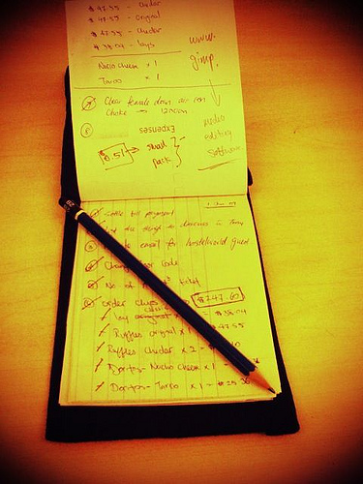
Claves de memoria en la vida diaria
No fatigues la memoria. Toma notas de forma sistemática:
1. Apunta las citas en un calendario/agenda.
2. No al caos en los papeles: usa una libreta de notas para apuntar las cosas.
3. Sitúan notas recordatorias para planes importantes (ej. hora a la que hay que tomar la medicación) en lugares por los que pases frecuentemente (ej. corcho, nevera, espejo del baño).
4. ¡Anota tus planes/proyectos! Cualquier cosa anotada ahorra esfuerzos a nuestra memoria.
5. Aún así intenta memorizar las cosas sin claves.
(“To-do list book.” by koalazymonkey)
memoria y exceso de confianza 8.31
Notes:
31

Slide 32
¿Cómo puedo mejorar el recuerdo?
repite y revisa,, COMPRENDE
usa claves mnemotécnicas, especialmente para contextos abstractos, ej.:
  Horario de verano:
  En primavera mueves los muebles del jardín delante de la casa.
  En otoño los vuelves a colocar detrás en el cobertizo.
  destornilladores: derechA = Apretar
relaciona la información nueva con tus conocimientos previos
no estudies durante largos períodos de tiempo
no consumas alcohol mientras estudies
acuéstate temprano después de haber estudiado
estudiando usa tantos sentidos como puedas (ej. oído, vista…)
memoria y exceso de confianza 8.32

Slide 33

¿Cómo puedo recordar mejor las cosas?
memory efficiency in %
oído
¡Cuantos más sentidos estén implicados durante el proceso de aprendizaje, mejor será el recuerdo!
vista
oído
vista
oído
vista
comentar
oído
vista
comentar
aplicar
(“Sinne” by Benni-Kristin Fischer)
memoria y exceso de confianza 8.33

Slide 34
Aplicaciones a la vida diaria
Objetivos a aprender:
¡Nuestra memoria nos juega malas pasadas! Especialmente en acontecimientos importantes (peleas, testimonios oculares, etc.) recuerda:
Si los detalles que recuerdas de un suceso no son vívidos, piensa en la posibilidad de que puedes estar equivocado. Busca información adicional (ej. pregunta a un testigo).
Usa claves de memoria (calendarios, smartphone, para anotar las citas y los quehaceres).
memoria y exceso de confianza 8.34
Notes:
34

Slide 35
Aplicaciones a la vida diaria
Objetivos a aprender:
Falsos recuerdos aparecen con más frecuencia cuando uno está asustado, se siente amenazado o está bajo condiciones de estrés.
Antes de asumir conclusiones definitivas: ¡valore cómo de objetivos y fundados son sus recuerdos y asunciones!
Así mismo recuerde: los falsos recuerdos a menudo son más “pálidos” (ej. poseen menos detalles y son menos vívidos) que los verdaderos recuerdos.
memoria y exceso de confianza 8.35
Notes:
35

Slide 36
Aplicaciones a la vida diaria
Durante la psicosis las personas muestran una tendencia a recordar los sucesos de manera diferente o a no recordarlo en absoluto.
¿Qué aspectos de la unidad terapéutica he encontrado especialmente útil/de ayuda?
¿Cuándo y en qué situación específica de un futuro inmediato podría aplicar lo aprendido? ¿Qué me podría ayudar a (ej. estar menos tenso)?
→ Hoja de trabajo 8.2
memoria y exceso de confianza 8.36

Slide 37
¿Qué tiene esto que ver con psicosis?
Ejemplo: Karen está convencida de que alguien irrumpió en su piso.
Trasfondo histórico: Cuando llega a casa del trabajo la puerta no está cerrada con llave y la puerta del recibidor está abierta. Además se ha sentido observada esta mañana en la calle. Karen está a punto de llamar a la policía e informar de un robo y citar las características del supuesto perseguidor.
Pero: Karen repentinamente recuerda haberse dormido esta mañana y haber abandonado el piso de forma apresurada. Esta es la razón por la que olvidó cerrar la puerta del recibidor y cerrar con llave la puerta principal.
memoria y exceso de confianza 8.37
Notes:
37

